Slide 1
O TRABALHO NA NOVA PÁTRIA
“DA SUÍÇA PARA O BRASIL”
AGRICULTURA E COOPERATIVISMO

Slide 2
“Os Pioneiros tiveram que desbravar a Mata Virgem, em uma região de relevo muito acidentado,
onde tudo estava por fazer.
A 1ª comunidade estabeleceu-se em Sta. Clara Baixa e Santa Luiza. Dedicaram-se à Agricultura Familiar, de subsistência e trabalhavam de sol a sol e não desistiam nas adversidades.
Com fé, muita garra e coragem foram vencendo as dificuldades, criando um forte laço de união, ajuda mútua e solidariedade.
Nascia assim o COOPERATIVISMO.
Os Suíços e seus descendentes, juntamente com outras etnias, exerceram papel fundamental na pujança que é hoje o Município de Carlos Barbosa.

Slide 3
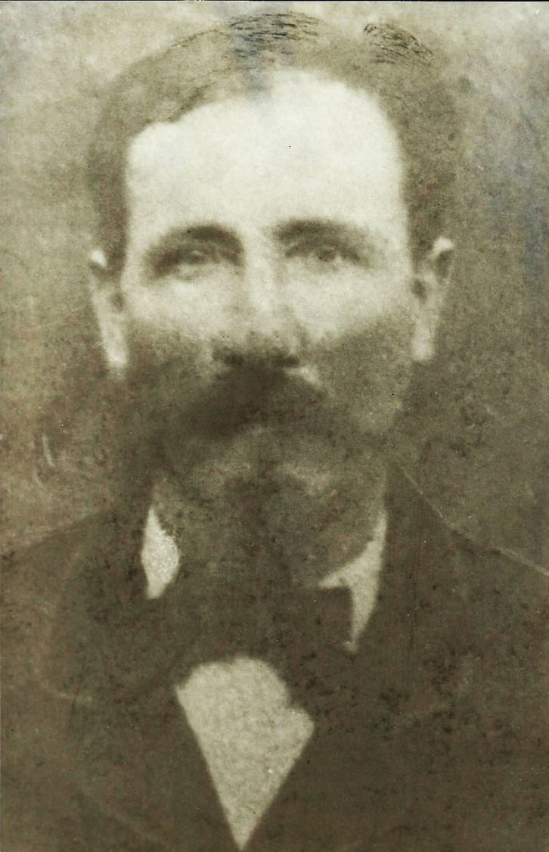

JOSEPH ANTOINE SAUTHIER
Nas suas cartas que escrevia ao irmão na Suíça contava o seu trabalho na agricultura mostrando a sua dedicação e salientando o progresso que conseguia junto a sua família.
Agradecia a ajuda dos amigos e vizinhos quando teve dificuldade por motivo de doença de sua 1ª esposa.
Apesar do trabalho ser muito árduo, sempre escrevia de estar contente por ter uma terra para trabalhar e por ter vindo ao Brasil.

Slide 4
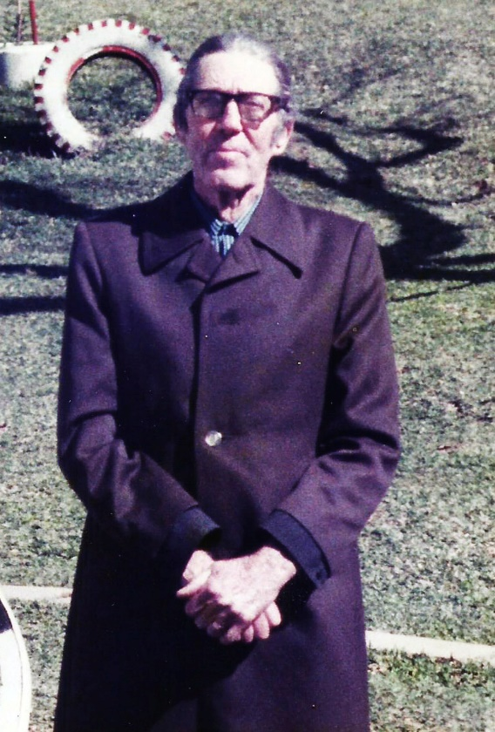
CLEMENTE RAYMUNDO SAUTHIER

Slide 5
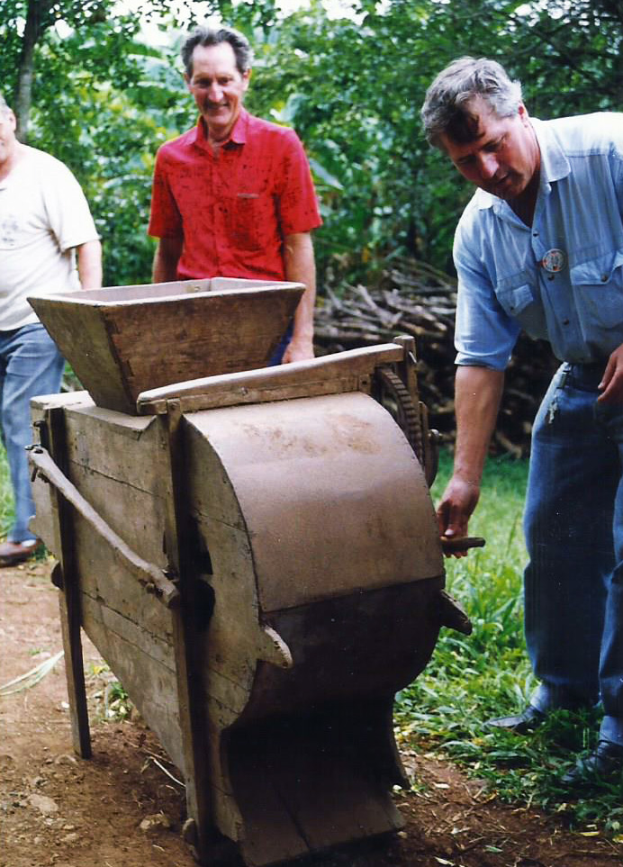
Ventilador manual utilizado para limpar
o feijão e outros grãos,
após a trilhagem.
Pe. Ademar Agostinho e seu irmão Rogério Bruno Sauthier testando o equipamento antes de fazer a limpeza do feijão produzido na propriedade de Rogério, pela sua família.
Um equipamento simples mas de grande eficiência.
Era o inicio da mecanização.

Slide 6
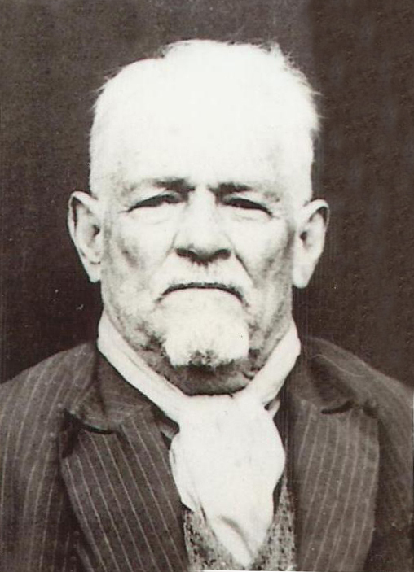
FELIX BENJAMIN GEDOZ
Foi uma pessoa de destaque e líder na comunidade. Agricultor exemplar.
Em1908 enviou produtos agrícolas à “Exposição Nacional” do Rio de Janeiro.
Em 1912 participou da “2ª Exposição Estadual Agropecuária” de Porto Alegre, expondo Feijão Preto, produto pelo qual recebeu Medalha de Prata.
Em 1915 comprou uma ação da Coop. de Leiteria Sta. Clara por 252$000 réis
Em 1922 comprou duas ações da Coop. Carlos Barbosa por 250$000 réis cada.

Slide 7
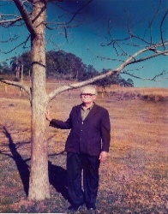
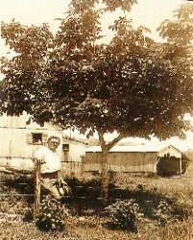
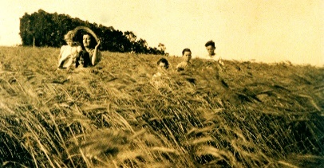
José Felix Gedoz, fº de Felix Benjamin, foi um notável, especialmente na agricultura, que amava. Pioneiro: da adubação na agricultura; na introdução da raça Jersei p/ leite; no uso da silagem p/ o gado leiteiro na década de 1960; no uso da inseminação artificial no rebanho leiteiro, no cultivo da noz pecã... Era um pesquisador nato, professor auto-didata. Muito atuante, dedicou sua vida a ensinar novas técnicas aos outros. Participou ativamente da vida da Igreja, da comunidade social e econômica. Homem correto, de muita fé e cooperativista convicto. Teve sua biografia “UM SANTO DE NOSSOS DIAS – UM BARBOSENSE ILUSTRE”, escrita pelo Pe. Antônio Galioto, Pároco de Carlos Barbosa.
Foto 1938

Slide 8
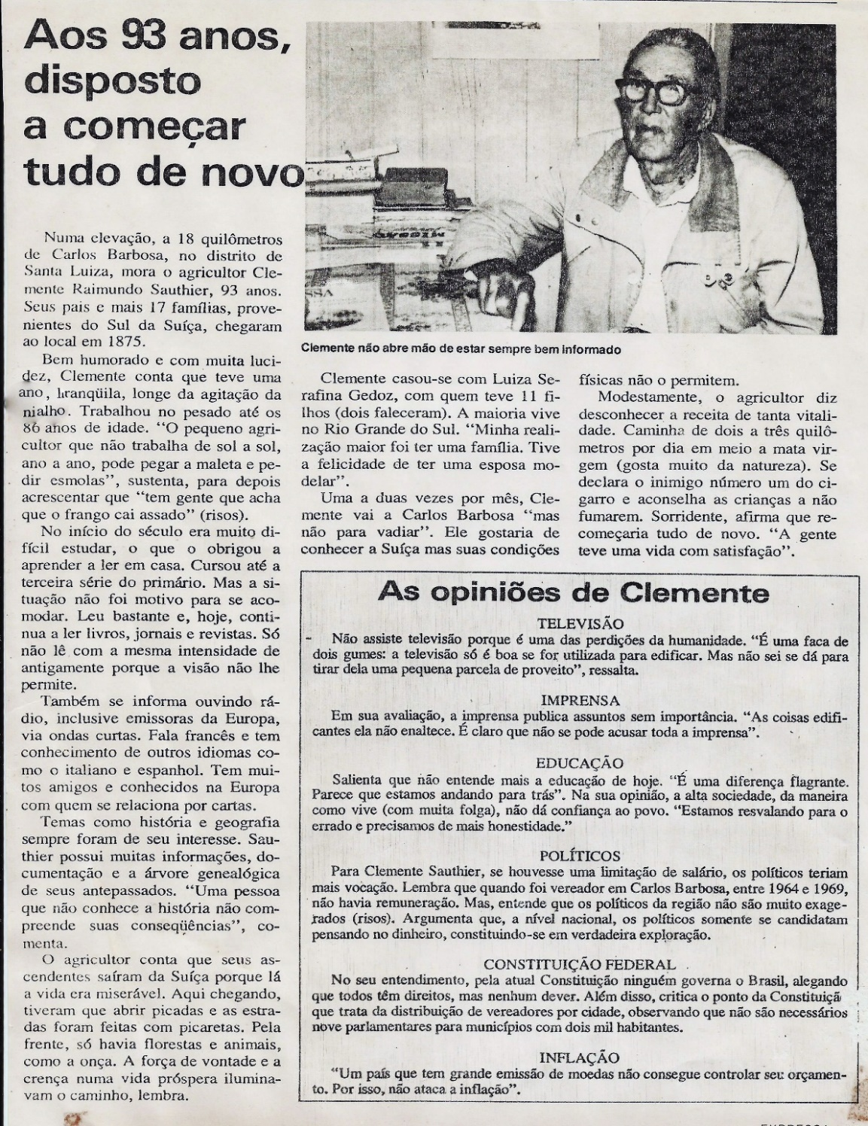
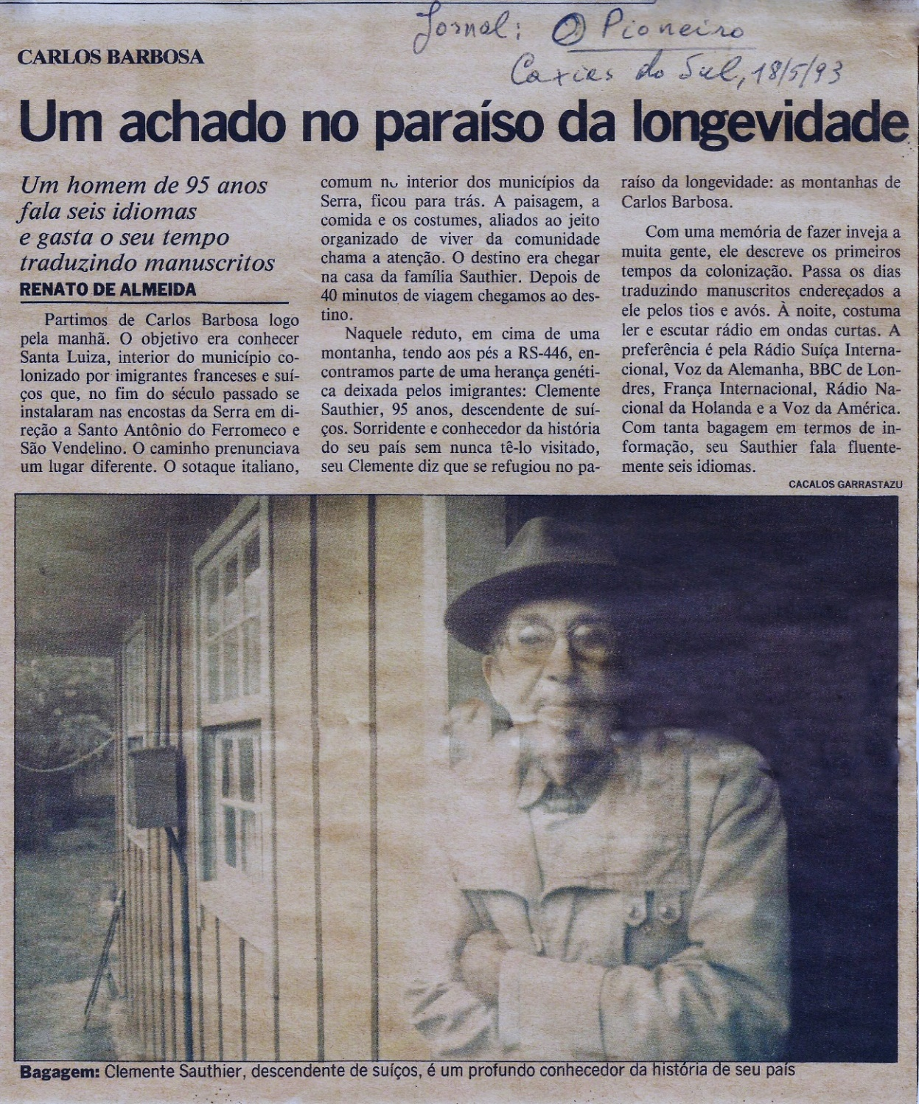
Jornal O PIONEIRO
Caxias
do Sul
18.05 1993

Slide 9
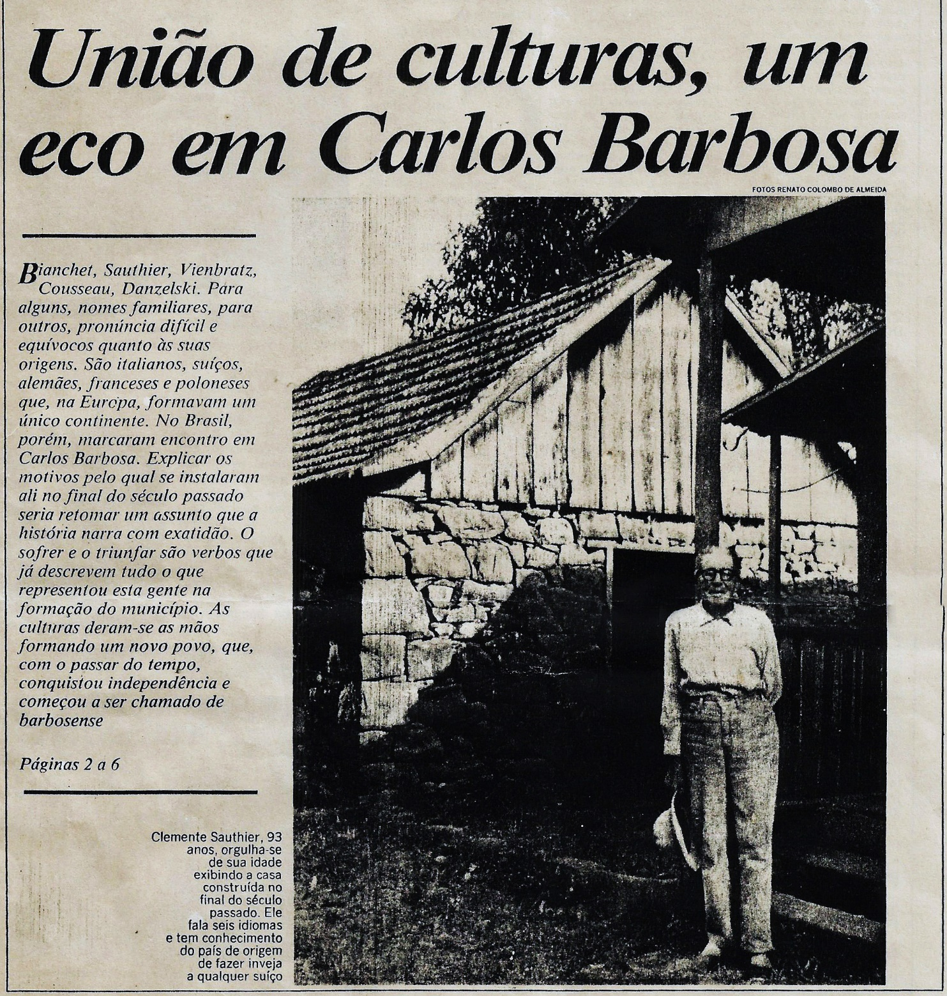
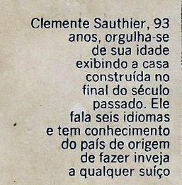
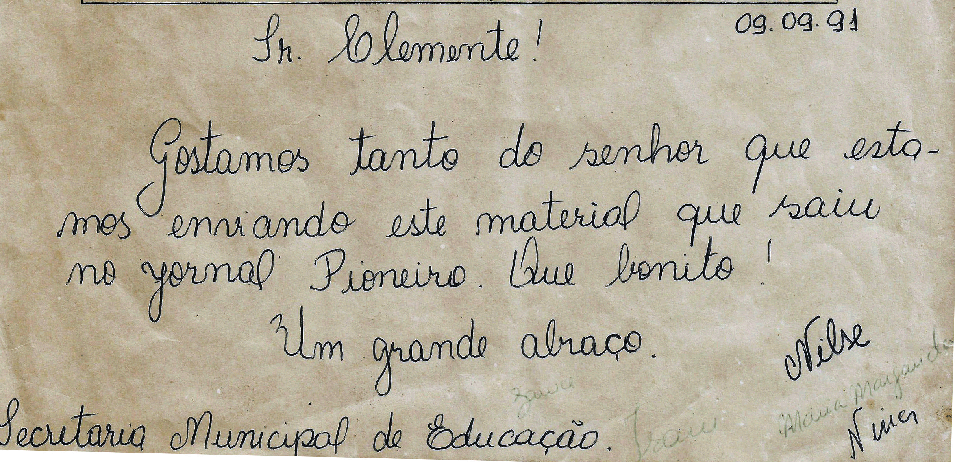
Jornal
O PIONEIRO
Caxias
Do Sul,
09.09.1991

Slide 10
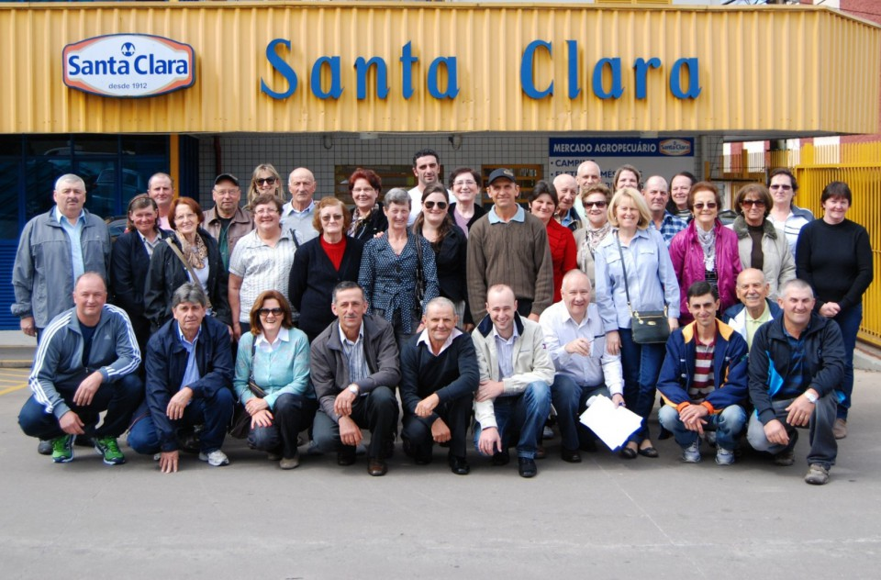
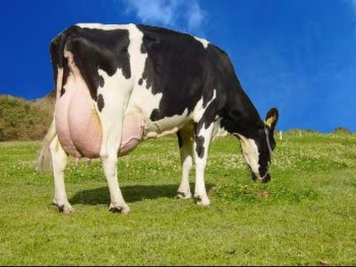

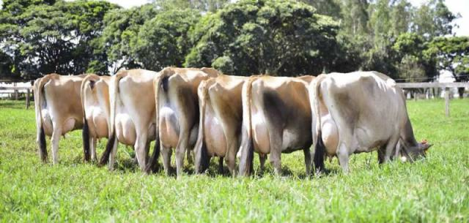
Cooperativa de Laticínios Santa Clara
Fundada em 1912, abrange mais de 100 municípios do RS, com cerca de 5.000 famílias associadas e 3.300
produtores de leite.
A Santa Clara é a mais antiga cooperativa de laticínios em atividade no Brasil. Industrializa 750 mil litros de leite por dia, resultando em mais de 140 produtos. Foto 2023
Viagem de produtores à Itália, para fins de estudo e aperfeiçoamento tecnológico

Slide 11
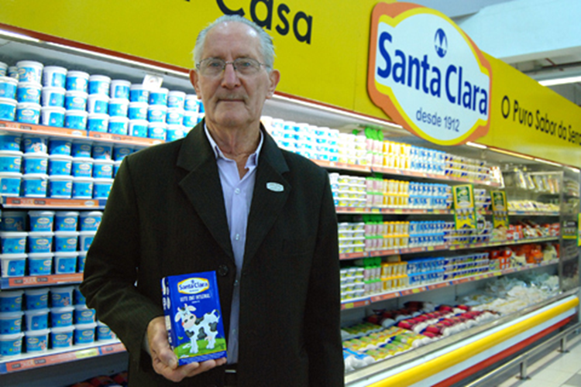
Rogério Bruno Sauthier
Presidente da Cooperativa Santa Clara desde 1994
De produtor de leite, na terra que foi de seu pai Clemente e avô Joseph Antoine Sauthier,
a administrador da imponente Cooperativa, conduz seu trabalho com seriedade e competência, atributos herdados dos antepassados suíços.
Seu espírito cooperativista muito
tem contribuído para
o crescimento do produtor rural, com destaque para a qualidade do produto
da propriedade até a industrialização. 2023

